Slide 1
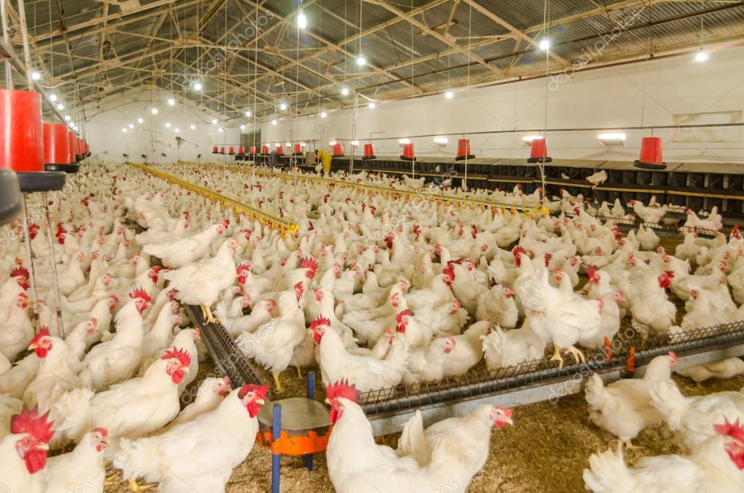
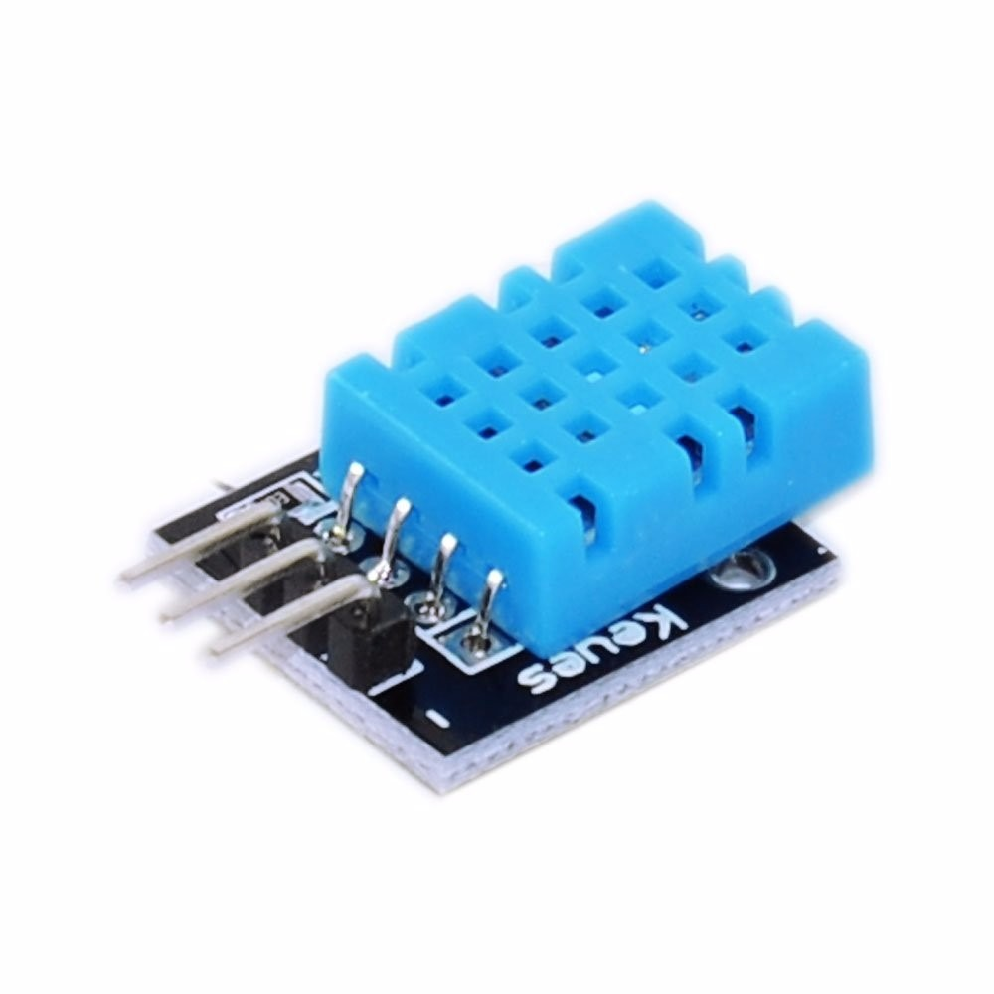
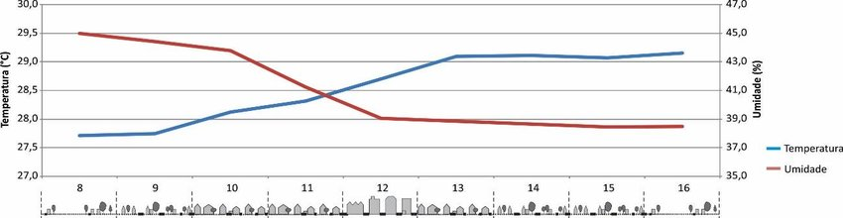



Desenho de Solução
Monitoramento e Controle de temperatura e Umidade
Gerando Gráficos para controle
Implementação de sensores
Gráficos de Temperatura e Umidade
Avícolas
Sensores
Empresário satisfeito com os resultados
Monitorando e Controlando a Temperatura e Umidade
Reduzindo perdas e Obtendo maior Lucro

